Slide 1
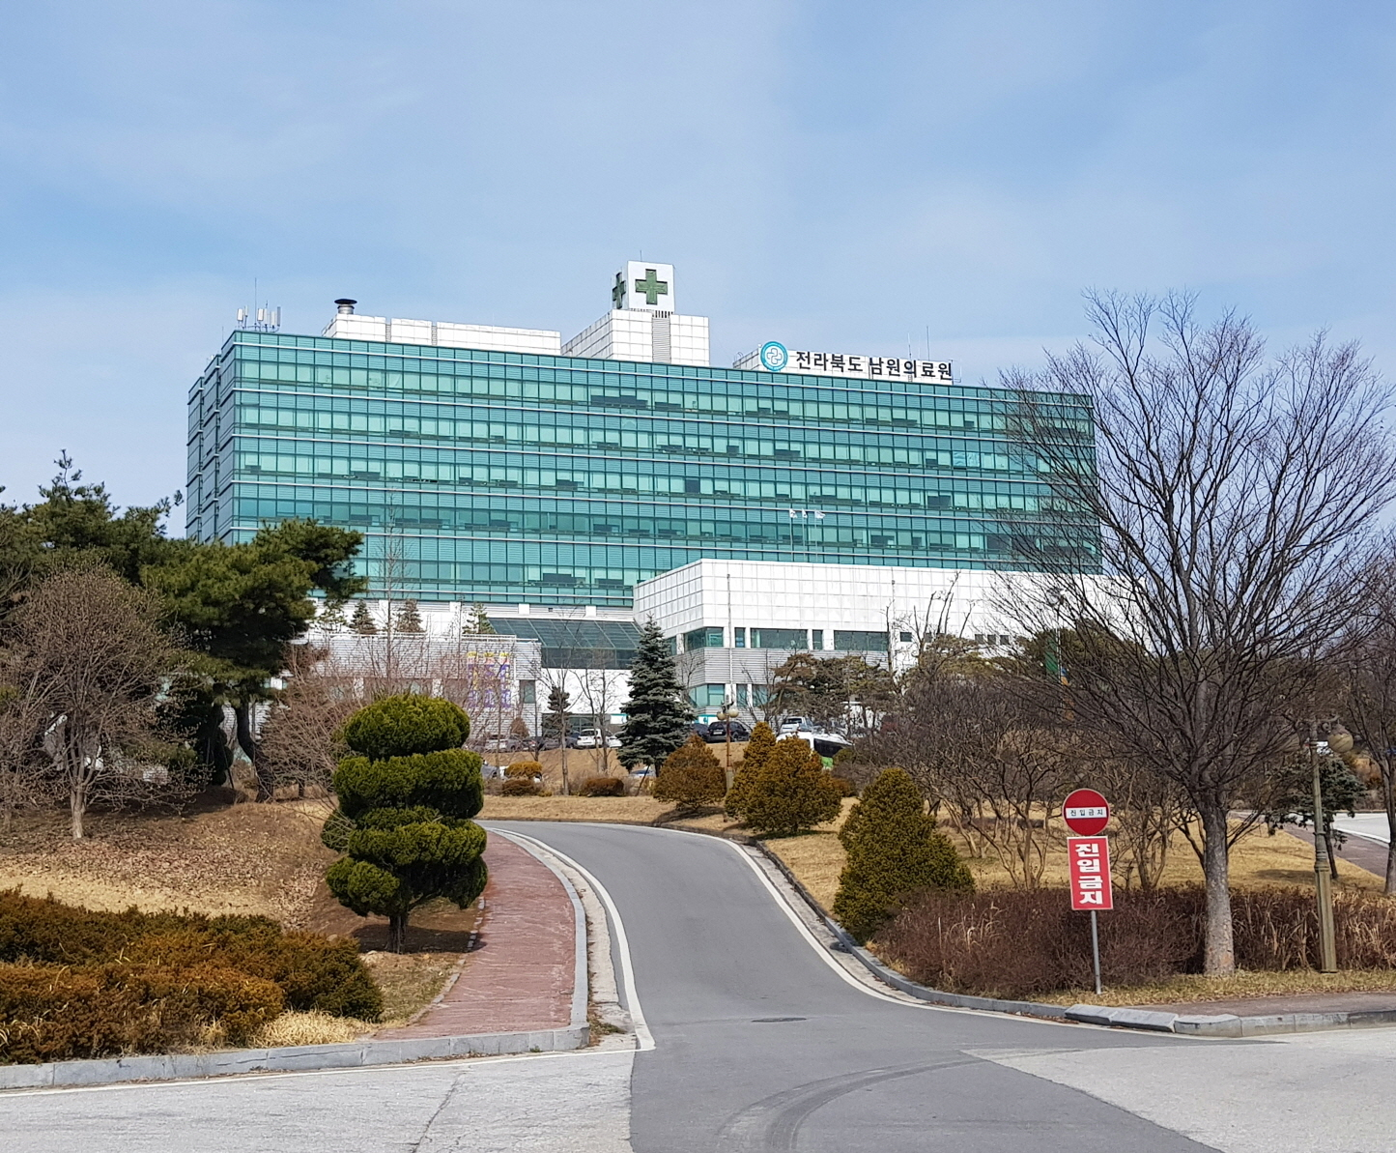

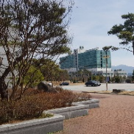
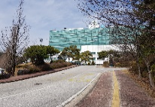
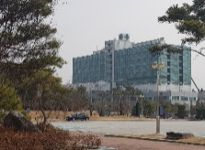
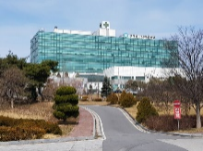

불필요한 검사나 수술은 하지 않는 병원
친절하고 설명 잘해주는 병원
2021. 1. 20.(수)
2021년도 1분기
경 영 전 략 회 의
JEOLLABUK-DO NAMWON MEDICAL CENTER
https://www.namwonmed.or.kr

Slide 2
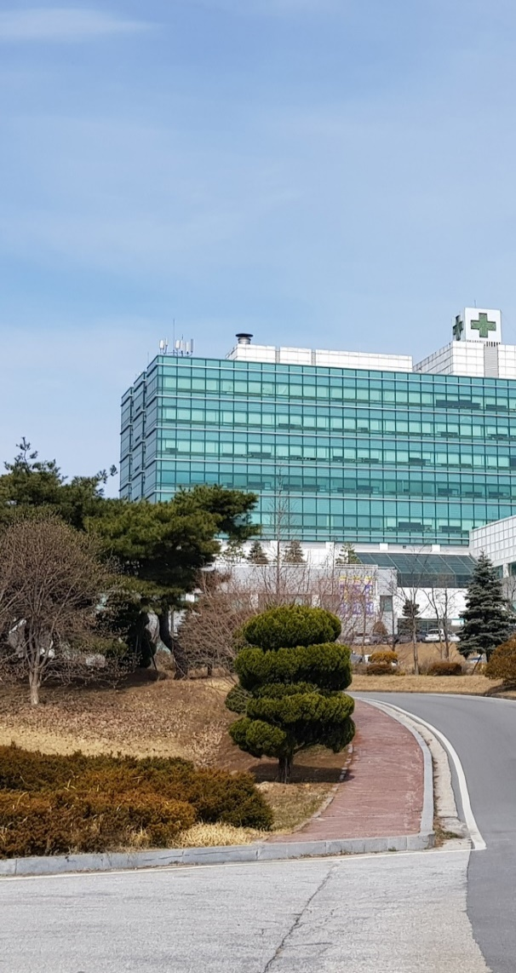


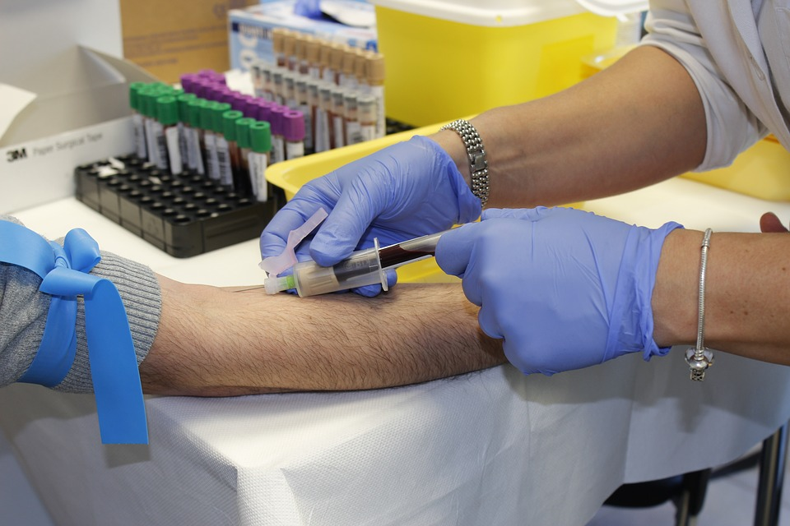
불필요한 검사나 수술은 하지 않는 병원
친절하고 설명 잘해주는 병원
Content
page
Ⅰ
미션·비전 ·경영전략
1p
Ⅱ
2020년도 사업실적
3p
Ⅲ
2020년도 부서별
주요업무 추진실적
7p
Ⅳ
2021년도 부서별
주요업무 추진계획
10p
Ⅴ
기타 토의사항
32p
https://www.namwonmed.or.kr

Slide 3
불필요한 검사나 수술은 하지 않는 병원
친절하고 설명 잘해주는 병원
Ⅰ. 미션 ·비전 ·경영전략
- 1 -

Slide 4
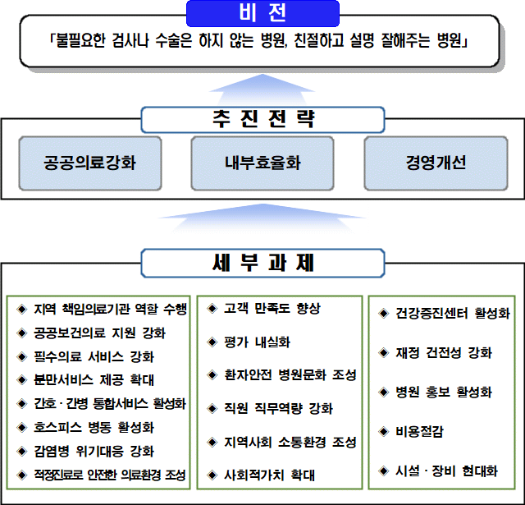

□ 미션·비전·경영전략
불필요한 검사나 수술은 하지 않는 병원
친절하고 설명 잘해주는 병원
미 션
심볼마크
“우리는 양질의 의료 및 포괄적 공공보건 의료서비스를 제공하여지역주민의 건강증진과 지역의료 발전에 기여한다.”
희망이 불어오는 희망의 바람개비 남원의료원
건강한 희망의 바람개비라는 컨셉으로 제작된
남원의료원 아이덴티티, 남원의료원의 전문적인
의료서비스라는 의미를 표현한 바람개비 날개로
환자와 방문객들에게 희망·행복을 전달해준다는
의미를 상징함.
- 2 -

Slide 5
불필요한 검사나 수술은 하지 않는 병원
친절하고 설명 잘해주는 병원
Ⅱ. 2020년도 사업실적
- 3 -

Slide 6
□ 진료실적
불필요한 검사나 수술은 하지 않는 병원
친절하고 설명 잘해주는 병원
○ 진료인원
(’20. 12. 31. 기준, 단위 : 명, %)
구분 | 계획 | 실적 |  | 달성도(%)
 |  | 2020년 | 2019년 | 실적/계획 | 전년대비
합계 | 224,269 | 210,316 | 290,040 | 93.8 | 72.5
입원 | 59,949 | 51,421 | 75,670 | 85.8 | 68.0
외래 | 137,700 | 135,937 | 182,886 | 98.7 | 74.3
건강증진센터 | 26,620 | 22,958 | 31,484 | 86.2 | 72.9
 |  | <진료인원 현황>
 | ◉ 진료인원 210,316명 ⇒ 전년대비 79,724명 감소(27.5%↓) - 입 원 : 51,421명 ⇒ 전년대비 24,249명 감소(32.0%↓) - 외 래 158,895명 ⇒ 전년대비 55,475명 감소(25.9%↓) ▸ 일 평균 진료인원 : 771명(전년대비 297명 감소) · 입원 140명(감 67명), 외래 631명(감 230명)
- 4 -

Slide 7
□ 진료실적
불필요한 검사나 수술은 하지 않는 병원
친절하고 설명 잘해주는 병원
○ 진료수익
(’20. 12. 31. 기준, 단위 : 백만원)
구분 | 계획 | 실적 |  | 달성도(%)
 |  | 2020년 | 2019년 | 실적/계획 | 전년대비
합계 | 26,362 | 23,602 | 30,612 | 89.5 | 77.1
입원 | 15,219 | 12,864 | 17,469 | 84.5 | 73.6
외래 | 9,367 | 9,057 | 10,987 | 96.7 | 82.4
건강증진센터 | 1,776 | 1,681 | 2,156 | 94.7 | 78.0
 |  | <진료수익 현황>
 | ◉ 진료수익 23,602백만원 ⇒ 전년대비 7,010백만원 감소(22.9%↓) - 입 원 12,864백만원 ⇒ 전년대비 4,605백만원 감소(26.4%↓) - 외 래 10,738백만원 ⇒ 전년대비 2,405백만원 감소(18.3%↓) ▸ 일 평균 진료수익 : 78백만원(전년대비 23백만원 감소) · 입원 35백만원(감 13백만원), 외래 43백만원(감 10백만원)
- 5 -

Slide 8
3. 기구 및 인력현황
□ 손익현황
불필요한 검사나 수술은 하지 않는 병원
친절하고 설명 잘해주는 병원
(’20. 11. 30. 기준, 단위 : 백만원, %)
구 분 | 증감 (A-B) | ’20. 11월(A) |  | ’19. 11월(B) |  | 비고
 |  | 금 액 | 점유율 | 금 액 | 점유율
의료수익(a) | △5,544 | 21,973 |  | 27,517 |  | ○ 코로나19 확진자 진료에 따른 수익 감소 - 입원수익(△3,481) - 입원수익(△1,673) - 건강검진 등(△390)
의료비용(b) | 183 | 31,292 | 142.4 | 31,109 | 113.1
- 인건비 | 1,140 | 21,741 | 98.9 | 20,601 | 74.9 | ○ 간호인력 충원에 따른 인건비 증가
- 재료비 | △690 | 3,996 | 18.2 | 4,686 | 17.0 | ○ 코로나19 확진자 진료에 따른 재료비 감소
- 관리운영비 | △267 | 5,555 | 25.3 | 5,822 | 21.2 | ○ 외주용역비 등 관리운영비 감소
의료손익(c=a-b) | △5,727 | △9,319 |  | △3,592
의료외 수익(d) | 4,102 | 7,205 |  | 3,103 |  | ○ 코로나19 손실보상금 등 수익 증가 - 기부금수입(△4,449) ○ 코로나19에 따른 장례식장 수익 감소 - 의료부대수익(△285)
의료외 비용(e) | △184 | 1,379 |  | 1,563 |  | ○ 코로나19 확산에 따른 장례식장 재료비등 감소
당기순손익 (c+d-e) | △1,441 | △3,493 |  | △2,052
- 6 -

Slide 9
불필요한 검사나 수술은 하지 않는 병원
친절하고 설명 잘해주는 병원
Ⅲ. 2020년도 부서별
주요업무 추진실적
- 7 -

Slide 10
□ 2020년도 주요업무 추진실적
불필요한 검사나 수술은 하지 않는 병원
친절하고 설명 잘해주는 병원
연번 | 사업명 | ’20년 목표 | ’20년 실적 | 달성율 | 추진부서 | 비고(미달성 사유)
1 | 병원 홍보강화 | 90건 | 96건 | 106.7% | 경영관리계
2 | 종합검진(검진 수익 증대) | 1,500백만원 | 1,681백만원 | 112.0% | 건강검진센터
3 | ’20년 응급의료기관 평가 | B등급 | B등급 | 100.0% | 응급의료센터
4 | 감염병 위기대응 역량 강화 | 5회 | 13회 | 260.0% | 감염병센터
5 | 약제급여적정성 평가 | 3.41% | 3.38% | 101.7% | 약제과
6 | 간호역량강화 | 4회 | 17회 | 425.0% | 간호과
7 | 고가장비 효율성 향상 | 24,533건 | 18,633건 | 76.0% | 영상의학실 | ○ 코로나19로 인한 고가장비 촬영건수 감소로 실적 저조
8 | 물리치료 및 작업치료 수행률 향상 | 94% | 94.1% | 100.1% | 물리치료실
9 | 재료비절감 및 수입증대 방안 | 혈액폐기율 0% | 혈액폐기율 0% | 100.0% | 진단검사실
- 8 -

Slide 11
□ 2020년도 주요업무 추진실적
불필요한 검사나 수술은 하지 않는 병원
친절하고 설명 잘해주는 병원
연번 | 사업명 | ’20년 목표 | ’20년 실적 | 달성율 | 추진부서 | 비고(미달성 사유)
10 | 건전재정(세입·세출 균형) | 간호 · 간병병상확대, 중환자실 재가동 | 간호 · 간병병상확대, 중환자실 재가동 | 100.0% | 기획계
11 | 건전한 조직문화 조성 | 600명 | 701명 | 100.0% | 총무계
12 | 표준진료지침 적용율 | 60% | 80.1% | 133.5% | 적정관리계
13 | 비용절감 | 1,400백만원 | 1,414백만원 | 101.0% | 경리계
14 | 시설·장비 현대화 | 11,410백만원 | 11,410백만원 | 100.0% | 시설·관리계
15 | 본인미수금 발생 최소화 | 95.0% | 93.2% | 98.1% | 원무계
16 | 삭감율 최소화 | 0.47% | 0.56% | 80.9% | 심사계 | ○ 건강보험 심사평가원 심사기준 강화로 삭감율 증가에 따른 목표 미달성
17 | 입원환자 영양관리 | 2,700건 | 2,354건 | 87.2% | 영양계 | ○ 코로나19로 인한 입원환자 감소로 목표 미달성
18 | 장례식장 수익증대 | 1,416백만원 | 1,405백만원 | 99.2% | 부대사업계
19 | 공공보건의료사업 강화 | 6,691명 | 7,653명 | 114.0% | 공공의료계
- 9 -

Slide 12
불필요한 검사나 수술은 하지 않는 병원
친절하고 설명 잘해주는 병원
Ⅳ. 2021년도 부서별
주요업무 추진계획
- 10 -

Slide 13
Ⅳ. 2021년도 부서별 주요업무 추진계획 - 총괄
□ 2021년도 부서별 주요업무 추진계획
불필요한 검사나 수술은 하지 않는 병원
친절하고 설명 잘해주는 병원
연번 | 사업명 | 성과지표 | 2021년 목표 | 추진부서
1 | 병원 홍보 활성화 | 미디어 홍보횟수 및 홍보매체 확대 등 | 50건 | 경영관리계
2 | 건강증진센터 활성화 | 검진수익 증대 | 2,100백만원 | 건강증진센터
3 | 응급의료기관 평가 | 응급의료기관 평가 | ‘B’등급 유지 | 응급의료센터
4 | 감염병 위기대응 강화 | 모의훈련 | 2회 | 감염병센터
 |  | 감염관리교육, 훈련 등 | 500명
5 | 약제급여 적정성 평가 | 처방건당 약품목수 1% 감소 | 3.35% | 약제과
6 | 간호역량 강화 | 직무교육 등 | 17회 | 간호과
7 | 고가장비 효율성 향상 | 고가장비 검사건수증가 | 2% 증가 | 영상의학실
8 | 물리치료 및 작업치료 수행율 향상 | 물리치료 및 작업치료 수행율 | 95% | 물리치료실
9 | 내부 정도관리 강화 | 응급검사 소요시간(TAT) 충족율 | 98% | 진단검사실
- 11 -

Slide 14
Ⅳ. 2021년도 부서별 주요업무 추진계획 - 총괄
□ 2021년도 부서별 주요업무 추진계획
불필요한 검사나 수술은 하지 않는 병원
친절하고 설명 잘해주는 병원
연번 | 사업명 | 성과지표 | 2021년 목표 | 추진부서
10 | 평가 내실화 | 경영평가 상위등급 유지 | ‘A’등급 유지 | 기획계
 |  | 운영평가 상위등급 상향 | ‘가’등급 상향
11 | 직원 직무역량 강화 | 법정교육 등 7개 교육 | 6,430명 | 총무계
12 | 환자안전 병원문화 조성 | 환자안전문화 정착 및 확산 등 3개 사업 | 92회 | 적정관리계
13 | 사회적 생산품 구매 | 중증장애인 생산품 등 5개 분야 제품 구매 | 의무구매비율 준수 | 경리계
14 | 시설 · 장비현대화 | 시설 : 의사숙소증축 | 시설 : 8,000백만원 | 시설·관리계
 |  | 장비 : 디지털 방사선 촬영장치 등 5종6품목 | 장비 : 748백만원
15 | 개인 미수금 회수율 제고 | 95% | 개인 미수금 회수율 | 원무계
16 | 진료비 삭감율 관리 | 0.47% | 심사기준 제공 등 삭감율 감소 | 심사계
17 | 입원환자 영양관리 | 2,700건 | 입원환자 영양관리 | 영양계
18 | 장례식장 활성화 | 1,700백만원 | 장례식장 수익증대 | 부대사업계
19 | 공공보건의료사업 활성화 | 8,244명 | 만성질환관리 등 11개 사업 | 공공의료계
- 12 -

Slide 15
병원 홍보 활성화
경영관리계
1
1
사업개요
○ 사업목표 : 50회(미디어 홍보횟수 및 홍보매체 확대 등)
○ 사업방향
- 홍보매체 다양화(홍보동영상, 홈페이지, SNS홍보, 게시물관리 등)
- 주민과 소통하고 함께 만들어가는 주민 참여형 홍보 추진
추진계획
○ 협약 단체와 인적네트워크 형성 등 홍보매체 다각화 : 40회
○ 병원의 주요정보제공 등 주요 사업 적극적 홍보체계 구축 : 8회
○ 지역주민과 소통기구를 활용한 의견수렴 등 주민참여형 홍보 활성화 : 2회
기대효과
○ 주요 시책사업 전략적 홍보 강화로 지역민의 알 권리 보장
○ 공유, 소통, 대화를 통한 홍보 시너지효과 제고
- 13 -

Slide 16
건강증진센터 활성화
건강증진센터
2
2
사업개요
○ 사업목표 : 2,100백만원(검진수익 증대)
○ 사업방향
- 고객중심 특화된 검진프로그램 개발 및 맞춤형 종합검진 항목 개발
- 부서 협업을 통한 종합건강검진 대기시간 단축 노력
- 대외 홍보활동 강화 및 검진 유치활동 전개
추진계획
○ 특화된 간소화 검진프로그램 지속 개발 및 접근성 강화
○ 사업장, 유관기관 등 대외 유치활동 강화
○ 특수한 환경 근무자 건강검진 강화
기대효과
○ 종합건강검진 대기시간 단축으로 고객만족도 향상
○ 홍보활동 및 검진 유치활동 전개로 수익증대
- 14 -

Slide 17
응급의료기관 평가
응급의료센터
3
3
사업개요
○ 사업목표 : ‘B’등급 유지(응급의료기관 평가)
○ 사업방향
- 응급의료기관 평가 결과 실적 저조 지표를 중심으로 상향 노력
추진계획
○ 응급의료센터 질향상 위원회 개최 : 4회
○ 2019년 응급의료기관 평가 결과를 통한 취약한 지표 관리
(중증 상병 해당 환자 구성비 / 최종치료 제공율 등 개선 노력)
기대효과
○ 전문 의료진 확보(순환기내과)로 중증 상병 환자 응급진료로 대처능력 향상
○ 전원율 감소로 최종 치료 제공율 제고
- 15 -

Slide 18
감염병 위기대응 강화
감염병센터
4
4
사업개요
○ 사업목표 : 2회(감염병 위기대응 모의훈련), 500명(감염관리교육)
○ 사업방향
- 지역 내 감염병 위기대응능력 강화
- 직원, 환자, 보호자 등 감염관리 지침준수로 안전한 병원환경 조성
- 감염병 위기상황 발생 시 신속한 대처
추진계획
○ 단계별 대처능력 점검을 위한 감염병 위기대응 모의훈련 : 2회
○ 환자, 보호자, 내원객, 상시출입자 등 감염관리 교육·훈련 : 500명
○ 감염관리 체험교실 운영 활성화
○ 신종감염병 등 위기대응 비축물자 관리
기대효과
○ 신종감염병 등 유행성 감염병 발생 시 위기대응 능력 향상
○ 감염관리 시스템 구축으로 안전한 의료환경 조성
- 16 -

Slide 19
약제급여 적정성 평가
약제과
5
5
사업개요
○ 사업목표 : 3.35%(처방건당 약품목수 1% 감소)
○ 사업방향
- (’20년 실적) 3.38% → (’21년 계획) 3.35%
- 처방건당 약품목수 : 처방 1회당 평균적으로 발생된 약제 품목수
- 처방 약품목수가 많아지면 약품 상호작용의 위험 및 의료비 상승
추진계획
○ 처방건당 약품목수에 대한 평가지표 및 분기별 평가결과 진료과 안내
○ 상병별·진료과별 현황 분석 후 미흡 항목에 대한 진료과장 안내
○ 복합질환 환자에 대한 해당 진료과 각각 진료 요청으로 약품목수 감소 유도
기대효과
○ 처방 약품목수 감소로 약품 상호작용의 위험 감소
○ 처방 약품목수 감소로 환자 진료비 감소
- 17 -

Slide 20
간호역량 강화
간호과
6
6
사업개요
○ 사업목표 : 17회(직무교육 등)
○ 사업방향
- 간호과 직무교육, 부서별 직무교육, 프리셉터 양성교육, 신규간호사교육
워크숍(간호리더, 일반간호사, 간호조무사) 실시
추진계획
○ 직무교육(분기별 1회), 부서별 직무교육(월1회, 총8회),
프리셉터 양성교육(연1회), 신규간호사 교육(연1회),
워크숍(간호리더, 일반간호, 간호조무사, 각 연1회) 등 : 17회
기대효과
○ 간호사 역량 강화로 의료서비스 질 향상
○ 간호사 역량 강화로 내·외부 고객 만족도 향상
- 18 -

Slide 21
고가장비 효율성 향상
영상의학실
7
7
사업개요
○ 사업목표 : 2% 증가(고가장비 검사건수 증가)
○ 사업방향
- 고가장비 이용건수 : (’20년 실적) 18,633건 → (’21년 계획) 19,006건
- 우수장비 직원 홍보 노력
- 영상의학실 전직원 방사선 영상화질 개선을 위한 지속적 교육
추진계획
○ 고가의료장비 이용율 및 목표
구분 | 검사건수(건) |  | 비고
 | 2020년(실적) | 2021년(계획)
합계 | 18,633 | 19,006 | 2% 증
CT | 9,492 | 9,682
MRI | 5,955 | 6,074
SONO | 3,186 | 3,250
기대효과
○ 적극 홍보 등 고가 의료장비 이용건수 증가 및 수익 증대
○ 교육을 통한 영상 화질개선으로 촬영 정확도 향상
- 19 -

Slide 22
물리치료 및 작업치료 수행율 향상
물리치료실
8
8
사업개요
○ 사업목표 : 95%(물리치료 및 작업치료 수행율)
○ 사업방향
- 물리치료 수행율 관리 : (’20년 실적) 94.1% → (’21년 계획) 95%
추진계획
○ 미내원, 미수행 환자의 적극관리(내원 유도 및 수행 독려)
○ 담당 치료사별 미내원 및 미수행사유 파악 ⇒ 진료과, 병동 협조
기대효과
○ 물리치료, 작업치료 수행율 향상으로 병원 수익개선에 적극 참여
○ 외래환자 및 입원환자 친절대응으로 재활능률, 효과 상승 유도
- 20 -

Slide 23
내부 정도관리 강화
진단검사실
9
사업개요
○ 사업목표 : 98%(응급검사 소요시간(TAT) 충족율)
○ 사업방향
- 검사장비별 검사소요시간(TAT) 지표관리 강화
추진계획
○ 검사 우선순위 기준 정립, 응급검사 우선 실시
○ 검사소요시간(TAT) 지연 사유 원인분석을 통한 파트별 자료 공유
○ 파트별 담당자 및 근무자 전문성 강화 교육으로 기기에 대한 이해력 제고
기대효과
○ 응급검사에 대한 신속하고 정확한 검사결과 제공
- 21 -

Slide 24
평가 내실화
기획계
10
사업개요
○ 사업목표 : 각종 평가 상위등급 유지 및 달성
○ 사업방향
- 운영평가 : ‘A’등급 → ‘A’등급(유지)
- 경영평가 : ‘나＇등급 → ‘가＇등급(상향)
추진계획
○ 주기적 모니터링을 통한 환류 체계 구축으로 부서별 지표 설정 및 관리
○ 연중 목표관리(목표대비 실적·현황·개선사항 관리)
○ 자체평가단 지정·운영으로 업무 효율성 강화
기대효과
○ 평가업무 표준화로 각종 평가 상위등급 달성
○ 각종 평가업무체계 구축 및 부서별 목표 관리로 업무 효율성 향상
- 22 -

Slide 25
직원 직무역량 강화
총무계
11
사업개요
○ 사업목표 : 6,430명(법정교육 등 7개 교육)
○ 사업방향
- 직원 교육을 통한 전문적인 직무능력 향상
- 교육프로그램 다양화로 주도적 자기계발 조직문화 형성
추진계획
○ 보수교육 및 협회교육 등을 통한 자기계발프로그램 확대
○ 신입직원 및 중간관리자, 승진자교육, 윤리교육 등 교육프로그램 다양화
○ 자체평가단 지정·운영으로 업무 효율성 강화
기대효과
○ 다양한 전문화 교육 시행으로 개인별 직무역량 향상
○ 직종별·부서별 차별화된 교육프로그램 운영으로 조직 역량 극대화
- 23 -

Slide 26
환자안전 병원문화 조성
적정관리계
12
사업개요
○ 사업목표 : 92회(환자안전문화 정착 및 확산 등 3개 사업)
○ 사업방향
- 환자안전주간행사 및 캠페인 활동으로 환자안전문화 정착 및 확산
- 환자안전사건 원인분석 및 개선활동을 통한 환자안전보고체계 활성화
추진계획
○ 환자안전주간행사, 환자안전 캠페인 등 환자안전문화 정착 및 확산 : 14회
○ 신입직원 및 중간관리자, 승진자교육, 윤리교육 등 교육프로그램 다양화
○ 환자안전사건 원인분석·결과·개선활동 보고 등 환자안전보고체계 활성화 : 72회
기대효과
○ 환자, 내원객, 직원의 환자안전에 대한 인식 향상
○ 환자안전보고체계 활성화를 통한 환자안전 사고 감소
- 24 -

Slide 27
사회적 생산품 구매
경리계
13
사업개요
○ 사업목표 : 중증장애인 생산품 등 5개 분야 제품 구매
○ 사업방향
- 사회적 생산품 의무구매비율 준수
추진계획
○ 중증장애인 생산품 등 5개 기업군 제품 구매
○ 물품 및 용역 공사 등 서비스 구매 시 사회적 약자 기업의 우선 구매 추진
구분 | 중증장애인 생산품 | 사회적기업 생산품 | 장애인기업 제품 | 여성기업제품 | 녹색제품
의무구매비율 | 1% | 5% | 1% | 5% | 60%
기대효과
○ 사회적 약자 기업의 우선 구매로 사회적 가치 실현
○ 사회적 약자에 대한 기회제공 및 배려로 사회 통합에 기여
- 25 -

Slide 28
시설·장비 현대화
시설·관리계
14
사업개요
○ 사업목표 : 시설(의사숙소 증축) / 장비(DR등 5종 6품목 구매)
○ 사업방향
- 8,748백만원(국비: 4,374백만원 / 도비: 4,374백만원)
- 시 설 : 의료진 숙소 증축(8,000백만원)
- 장 비 : DR 등 5종 6품목(748백만원)
추진계획
○ 시 설 : 설계공모(’21. 1월) → 용역착수(’21. 2월) → 공사 발주(’21. 7월) →
공사 착공(’21. 8월), → 공사 완료(’22. 8월)
○ 장 비 : 제품사양서 작성(’21. 1월) → 사전규격공고 및 입찰공고(’21. 3월) →
구매 계약(’21. 4월) → 구매 완료(’21. 7월)
기대효과
○ 의료인력 숙소 증축을 통한 의료인력 확보로 경쟁력 강화
○ 의료장비 현대화로 환자만족도 향상 및 의료수익 증대
- 26 -

Slide 29
개인 미수금 회수율 제고
원무계
15
사업개요
○ 사업목표 : 95%(개인 미수금 회수율 제고)
○ 사업방향
- 개인 미수금 회수율 : (’20년 실적) 93.2% → (’21년 목표) 95%
추진계획
○ 부서간 협력체계 구축 및 미수발생 오류 최소화 방안 공유
○ 미수 사유별 발생원인 분석을 통한 미수현황자료 주기적 피드백
○ 저소득층 및 외국인 환자 진료비지원사업 연계를 통한 미수금 회수 제고
기대효과
○ 미수금 회수를 통한 세입손실 방지
○ 직원교육 강화로 미수발생 오류 최소화
- 27 -

Slide 30
진료비 삭감율 관리
심사계
16
사업개요
○ 사업목표 : 0.47%(심사기준 제공 등 삭감율 감소)
○ 사업방향
- 연도별 삭감율 : (’20년 실적) 0.56% → (’21년 목표) 0.47%
- 보험·급여 삭감율 0.5% 이하 유지
- 자동차보험 2.8% 이하 유지
추진계획
○ 건강보험 및 의료급여환자, 자동차보험환자 매월 삭감분석 및 보고
○ 진료과장 삭감항목 설명 및 삭감 방지 협조 요청
○ 삭감내역 보완으로 적극적 이의신청
기대효과
○ 삭감율 최저수준 유지로 진료비 삭감금액 최소화
- 28 -

Slide 31
입원환자 영양관리
영양계
17
사업개요
○ 사업목표 : 2,700건(입원환자 영양관리)
○ 사업방향
- 입원환자에게 치료식 설명을 통한 적극적인 영양서비스 제공
- 지역사회 내 공공병원의 역할 강화
추진계획
○ 입원환자 치료식 영양관리로 영양서비스 증대
○ 영양집중지원팀 활성화를 통해 환자에게 영양지원으로 치료 극대화
기대효과
○ 치료식환자 대면설명을 통한 영양서비스 제공으로 환자만족도 향상
- 29 -

Slide 32
장례식장 활성화
부대사업계
18
사업개요
○ 사업목표 : 1,700백만원(장례식장 수익증대)
○ 사업방향
- 장례식장 내 · 외부 청결한 환경 조성
- 적극적이고 차별화된 마케팅 제공으로 고객만족
추진계획
○ 노후 시설물 교체 등 환경 개선
○ 분향실 라운딩 정례화를 통한 찾아가는 서비스 제공
○ 병원 사업과 연계한 홍보활동 및 분향실 안내모니터를 활용한 홍보
○ 다양한 음식 품목 판매 마케팅 강화
기대효과
○ 깨끗하고 청결한 장례환경 조성으로 조문객 만족도 향상
○ 적극적인 마케팅 및 홍보 강화로 수익증대
- 30 -

Slide 33
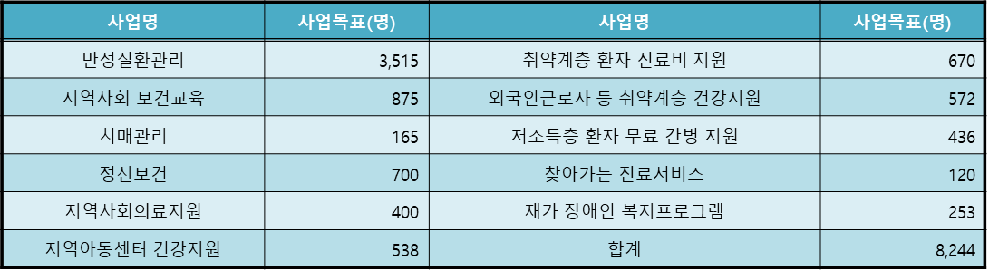
공공보건의료사업 활성화
공공의료계
19
사업개요
○ 사업목표 : 8,244명(만성질환관리 등 11개 사업)
○ 사업방향
- 만성질환관리, 지역사회 보건교육을 위한 복지상담 활성화
- 치매조기검진을 통한 치매예방 및 중증치매 이환율 저하
- 건강안전망 기능 수행(지역아동센터 건강지원, 찾아가는 진료서비스 등)
추진계획
○ 만성질환관리 등 11개 사업
기대효과
○ 취약계층 대상 보건 · 의료 · 복지 통합지원제공
○ 건강안전망 기능수행으로 지역사회 공공보건의료 시혜
- 31 -

Slide 34
불필요한 검사나 수술은 하지 않는 병원
친절하고 설명 잘해주는 병원
Ⅴ. 기타 토의사항
- 32 -

Slide 35
□ 기타 토의사항
불필요한 검사나 수술은 하지 않는 병원
친절하고 설명 잘해주는 병원
공지사항
□ 21년 2분기 경영전략회의 일정
○ 2021. 4. 21.(수) 16:00 / 대회의실
- (참석) 전 부서장 및 계장
- (내용) 2021. 1분기 주요업무 추진실적 보고 및 현안사항
- (내용) 2021. 2분기 주요업무 추진계획 보고
기타사항
○ 회의자료 제출기한 준수
- 2021. 2분기 경영전략회의자료 : 2021. 4. 14.(수) 까지 제출
- 33 -

Slide 36
불필요한 검사나 수술은 하지 않는 병원
친절하고 설명 잘해주는 병원
전라북도 남원의료원
2020년도 4분기
- 경영전략회의 -

